Slide 1

DIE FUNDMATE-
AKTION
Einfach Geld sammeln für deine Klasse & deinen Verein

Slide 2

INHALT
Wer ist FUNDMATE?
So funktioniert’s
Nächste Schritte

Slide 3
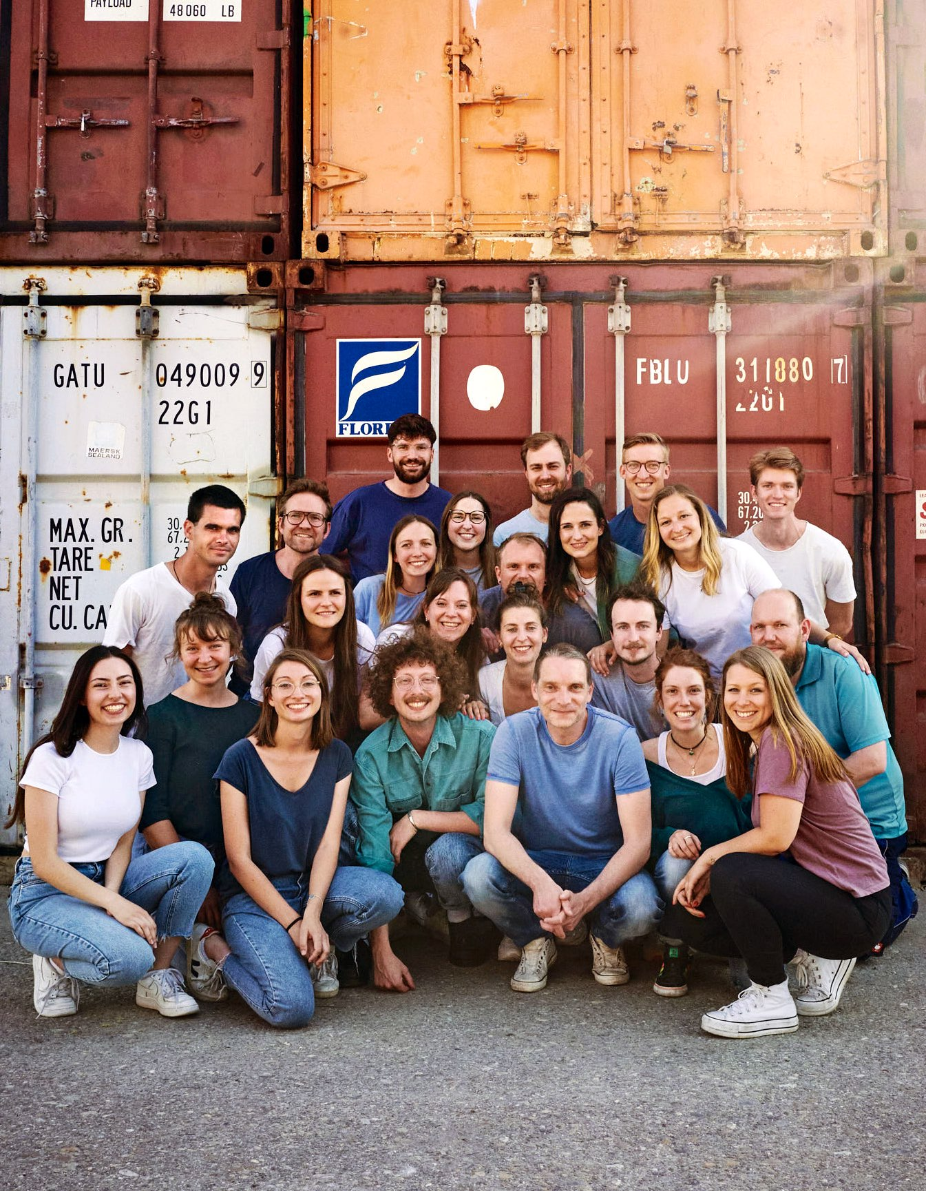
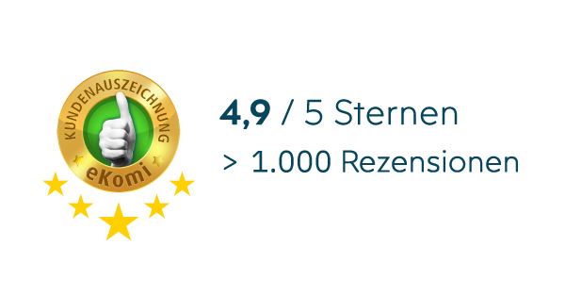

WER IST FUNDMATE?
FUNDMATE bietet eine unkomplizierte und risikofreie Möglichkeit, Spenden zu sammeln
Prinzip ähnlich wie beim Kuchenverkauf, nur mit stylischen und fair hergestellten Produkten, wie bunten Socken, Bio Gewürzen, Naturseifen & vielem mehr
Über 2.000 realisierte Projekte im Jahr
Made in Freiburg with ❤️ in 2013

Slide 4


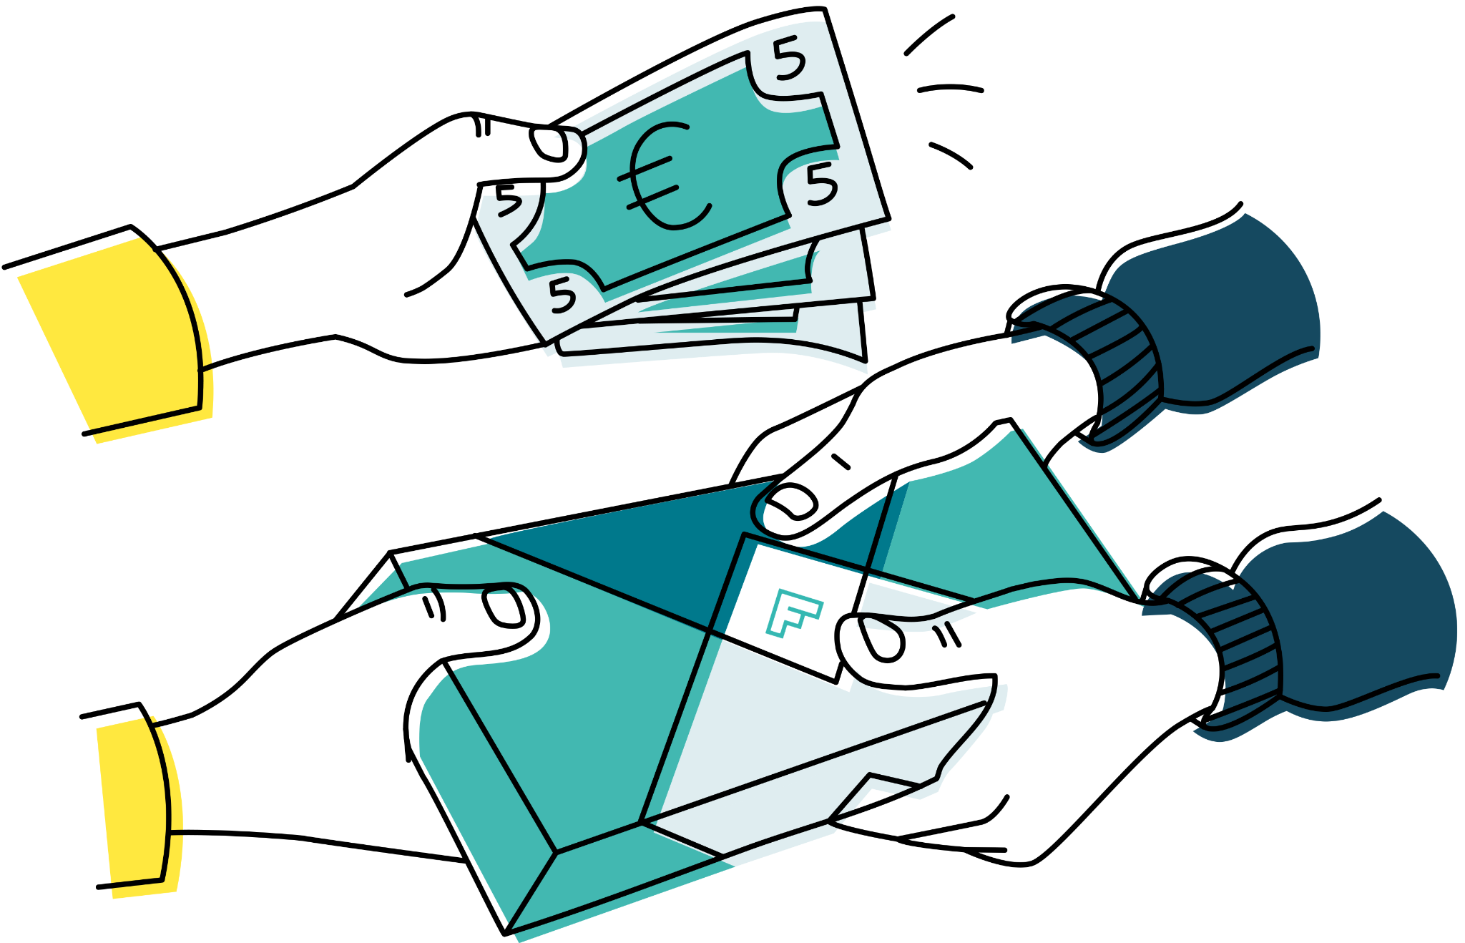

DIE FUNDMATE-AKTION | SO FUNKTIONIERT’S
AKTION ANMELDEN
BESTELLPHASE
PRODUKTE VERTEILEN
SPENDEN BEHALTEN
Wir melden die Aktion online oder telefonisch an und erhalten von FUNDMATE Produktmagazine und Bestelllisten.
Wir sammeln Bestellungen für stylische & nachhaltige Produkte im Familien- & Freundeskreis. Am Ende der Bestellphase übermitteln wir die Bestellungen gesammelt an FUNDMATE.
Innerhalb einer Woche werden die bestellten Produkte geliefert, wir verteilen sie an die Besteller:innen und sammeln das Geld ein.
Wir überweisen den Warenwert der Produkte an FUNDMATE und behalten 4 € Spende pro Produkt für unser Projekt!

Slide 5


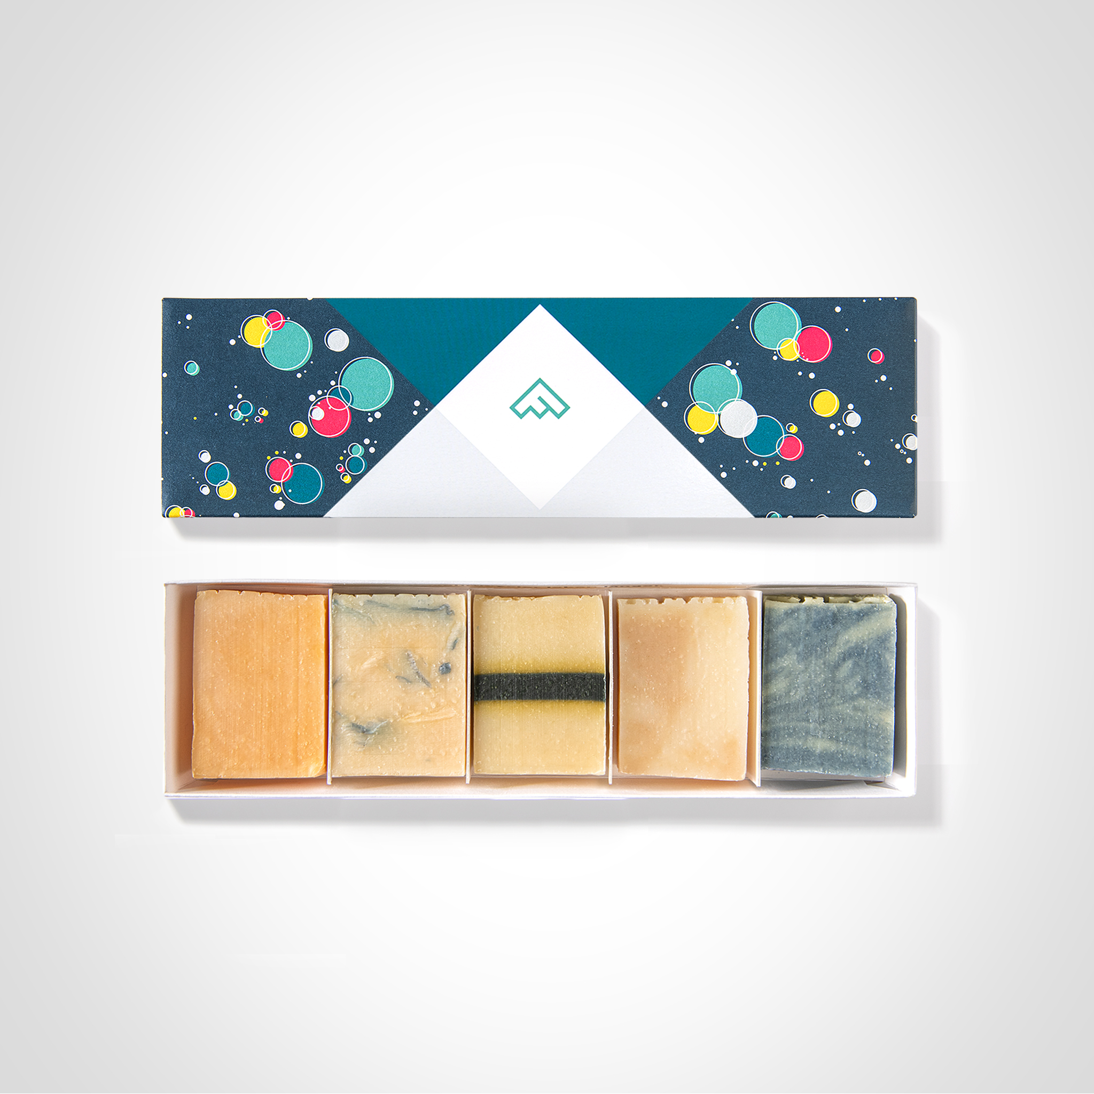
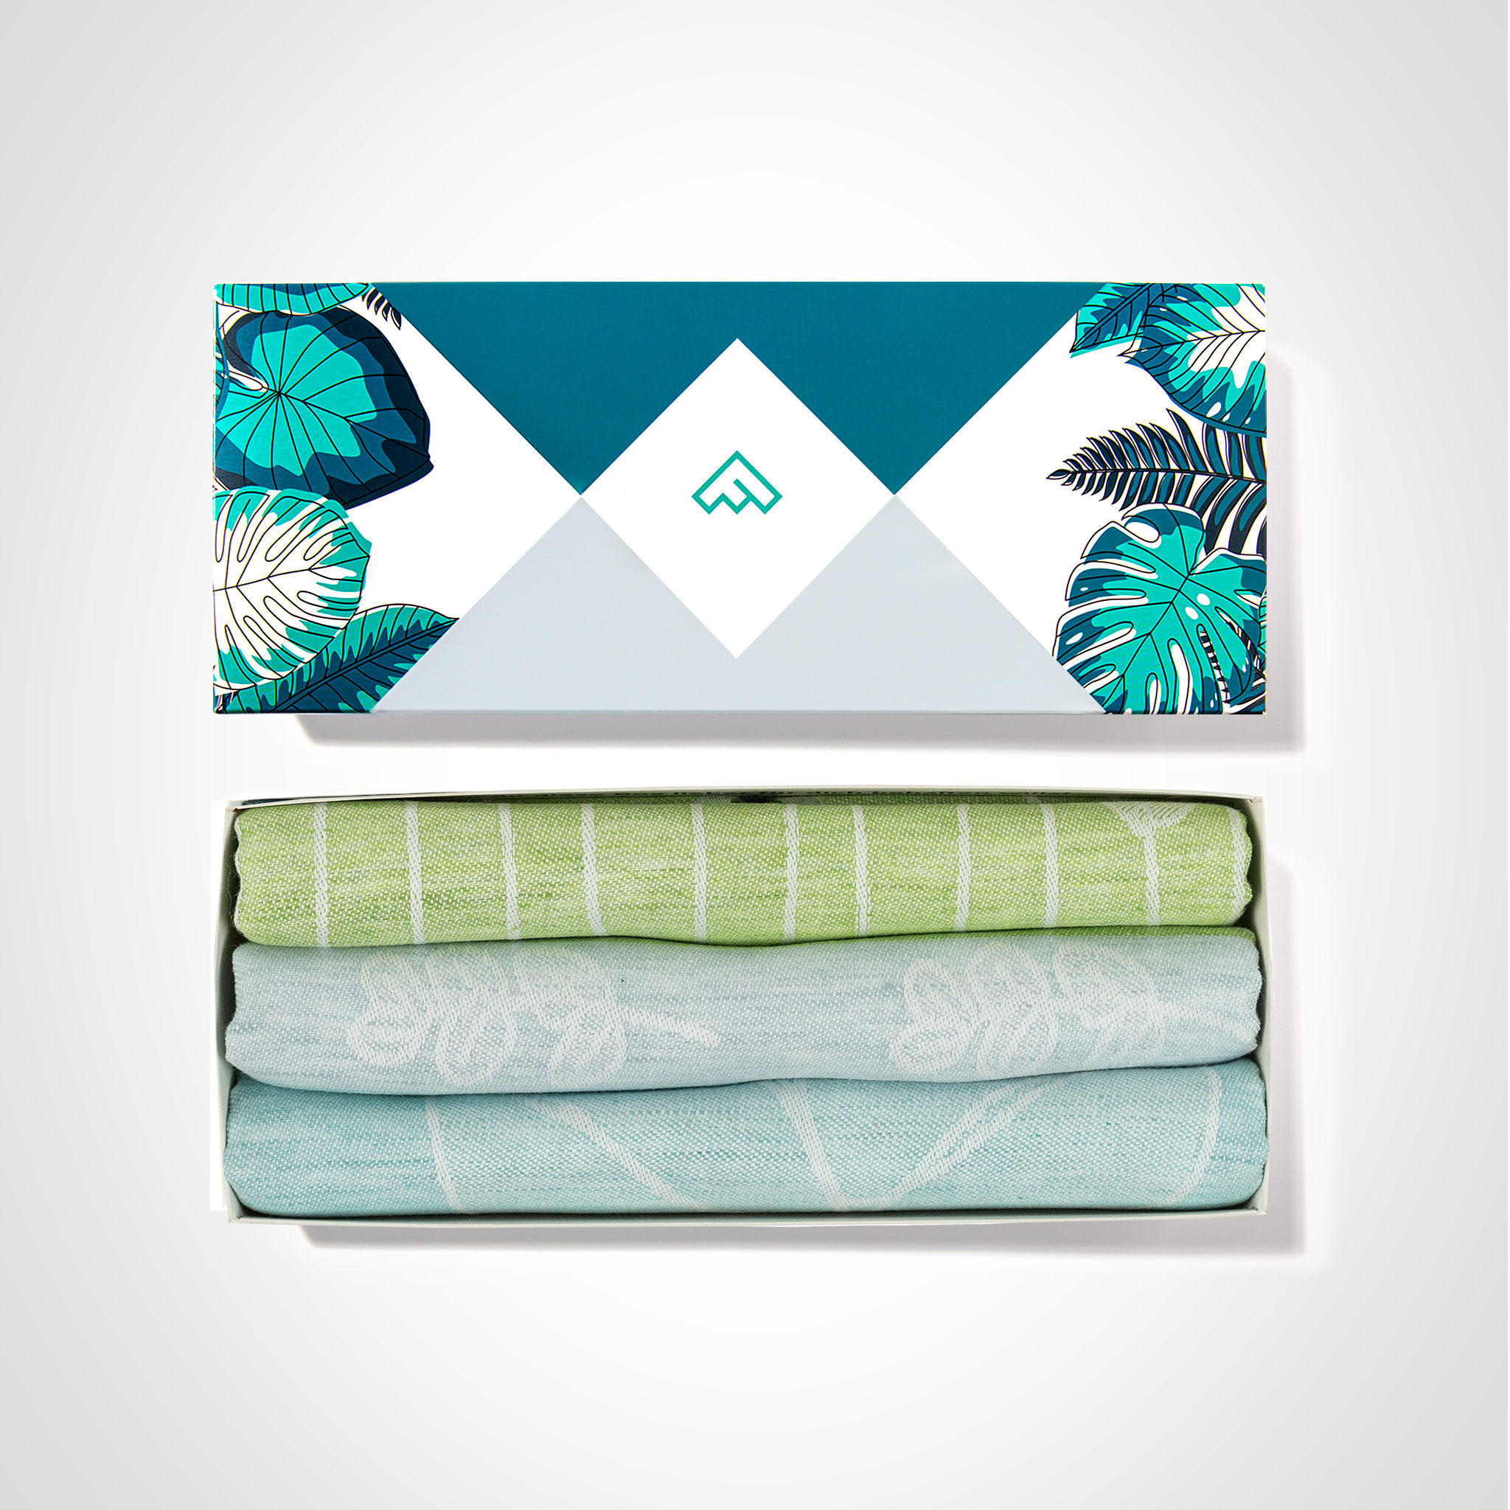



WAS HAT’S MIT DEN
PRODUKTEN AUF SICH?
RETROSOCKEN | 17 €
BIO ITALIENISCHE GEWÜRZE | 17 €
PREISKATEGORIEN
PRE
13 € / Box = 9 € Warenwert + 4 € Spende
17 € / Box = 13 € Warenwert + 4 € Spende
NATURSEIFEN | 17 €
GESCHIRRTÜCHER | 17 €
FUNDMATE-Produkte sind in Sets zusammengefasst – z. B. 4 Paar Socken, 4 Gewürze, 3 Geschirrtücher, 5 Seifen oder 12 Grußkarten.
Alle Produkte eignen sich perfekt als Geschenk – stylische Verpackung inklusive.
Die Erfahrung zeigt, dass die meisten Unterstützer:innen gern mehr als 4 € spenden!
SENF | 13 €
BUNTE SOCKEN | 17 €

Slide 6
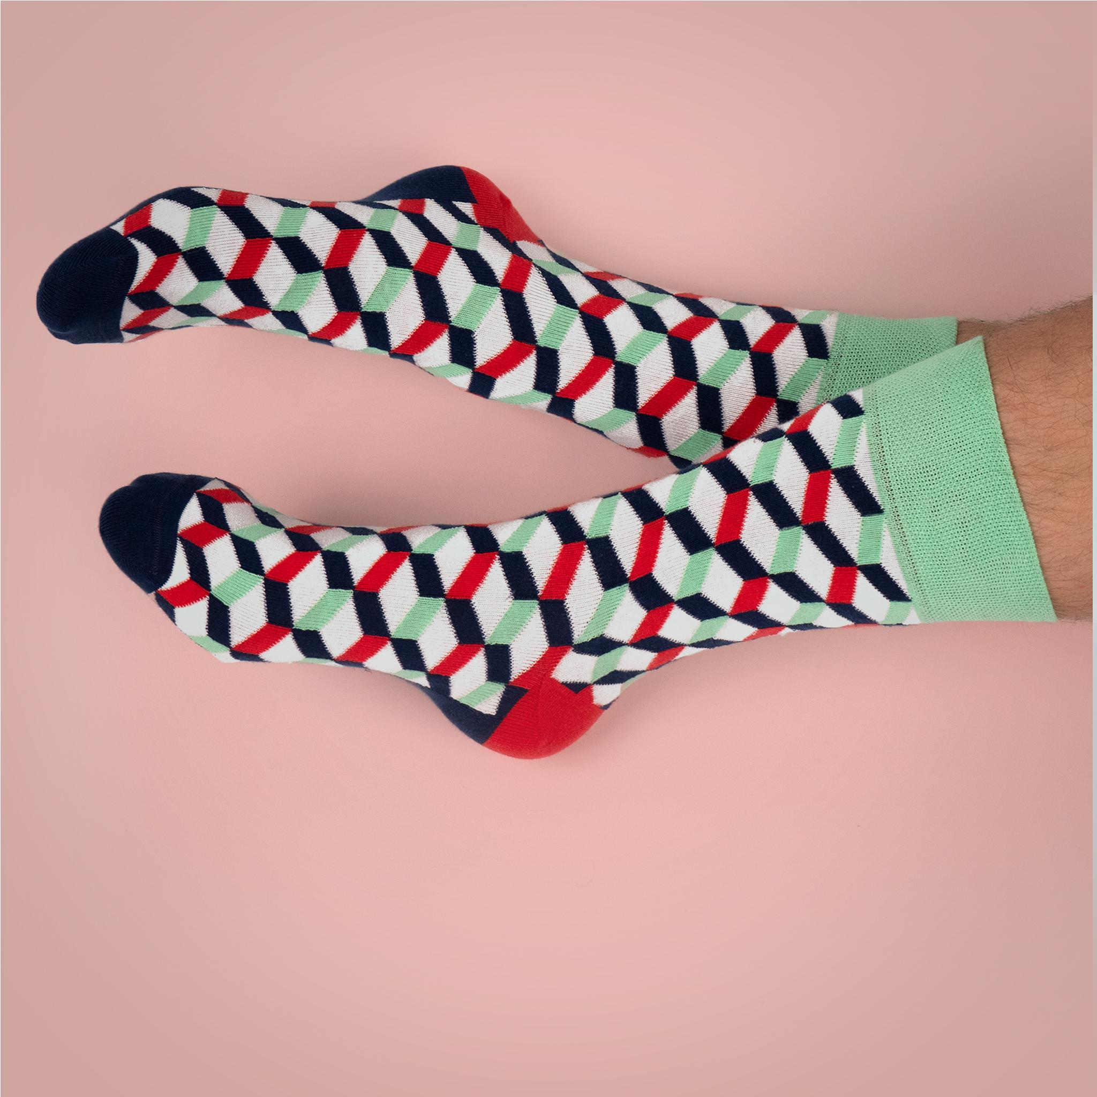
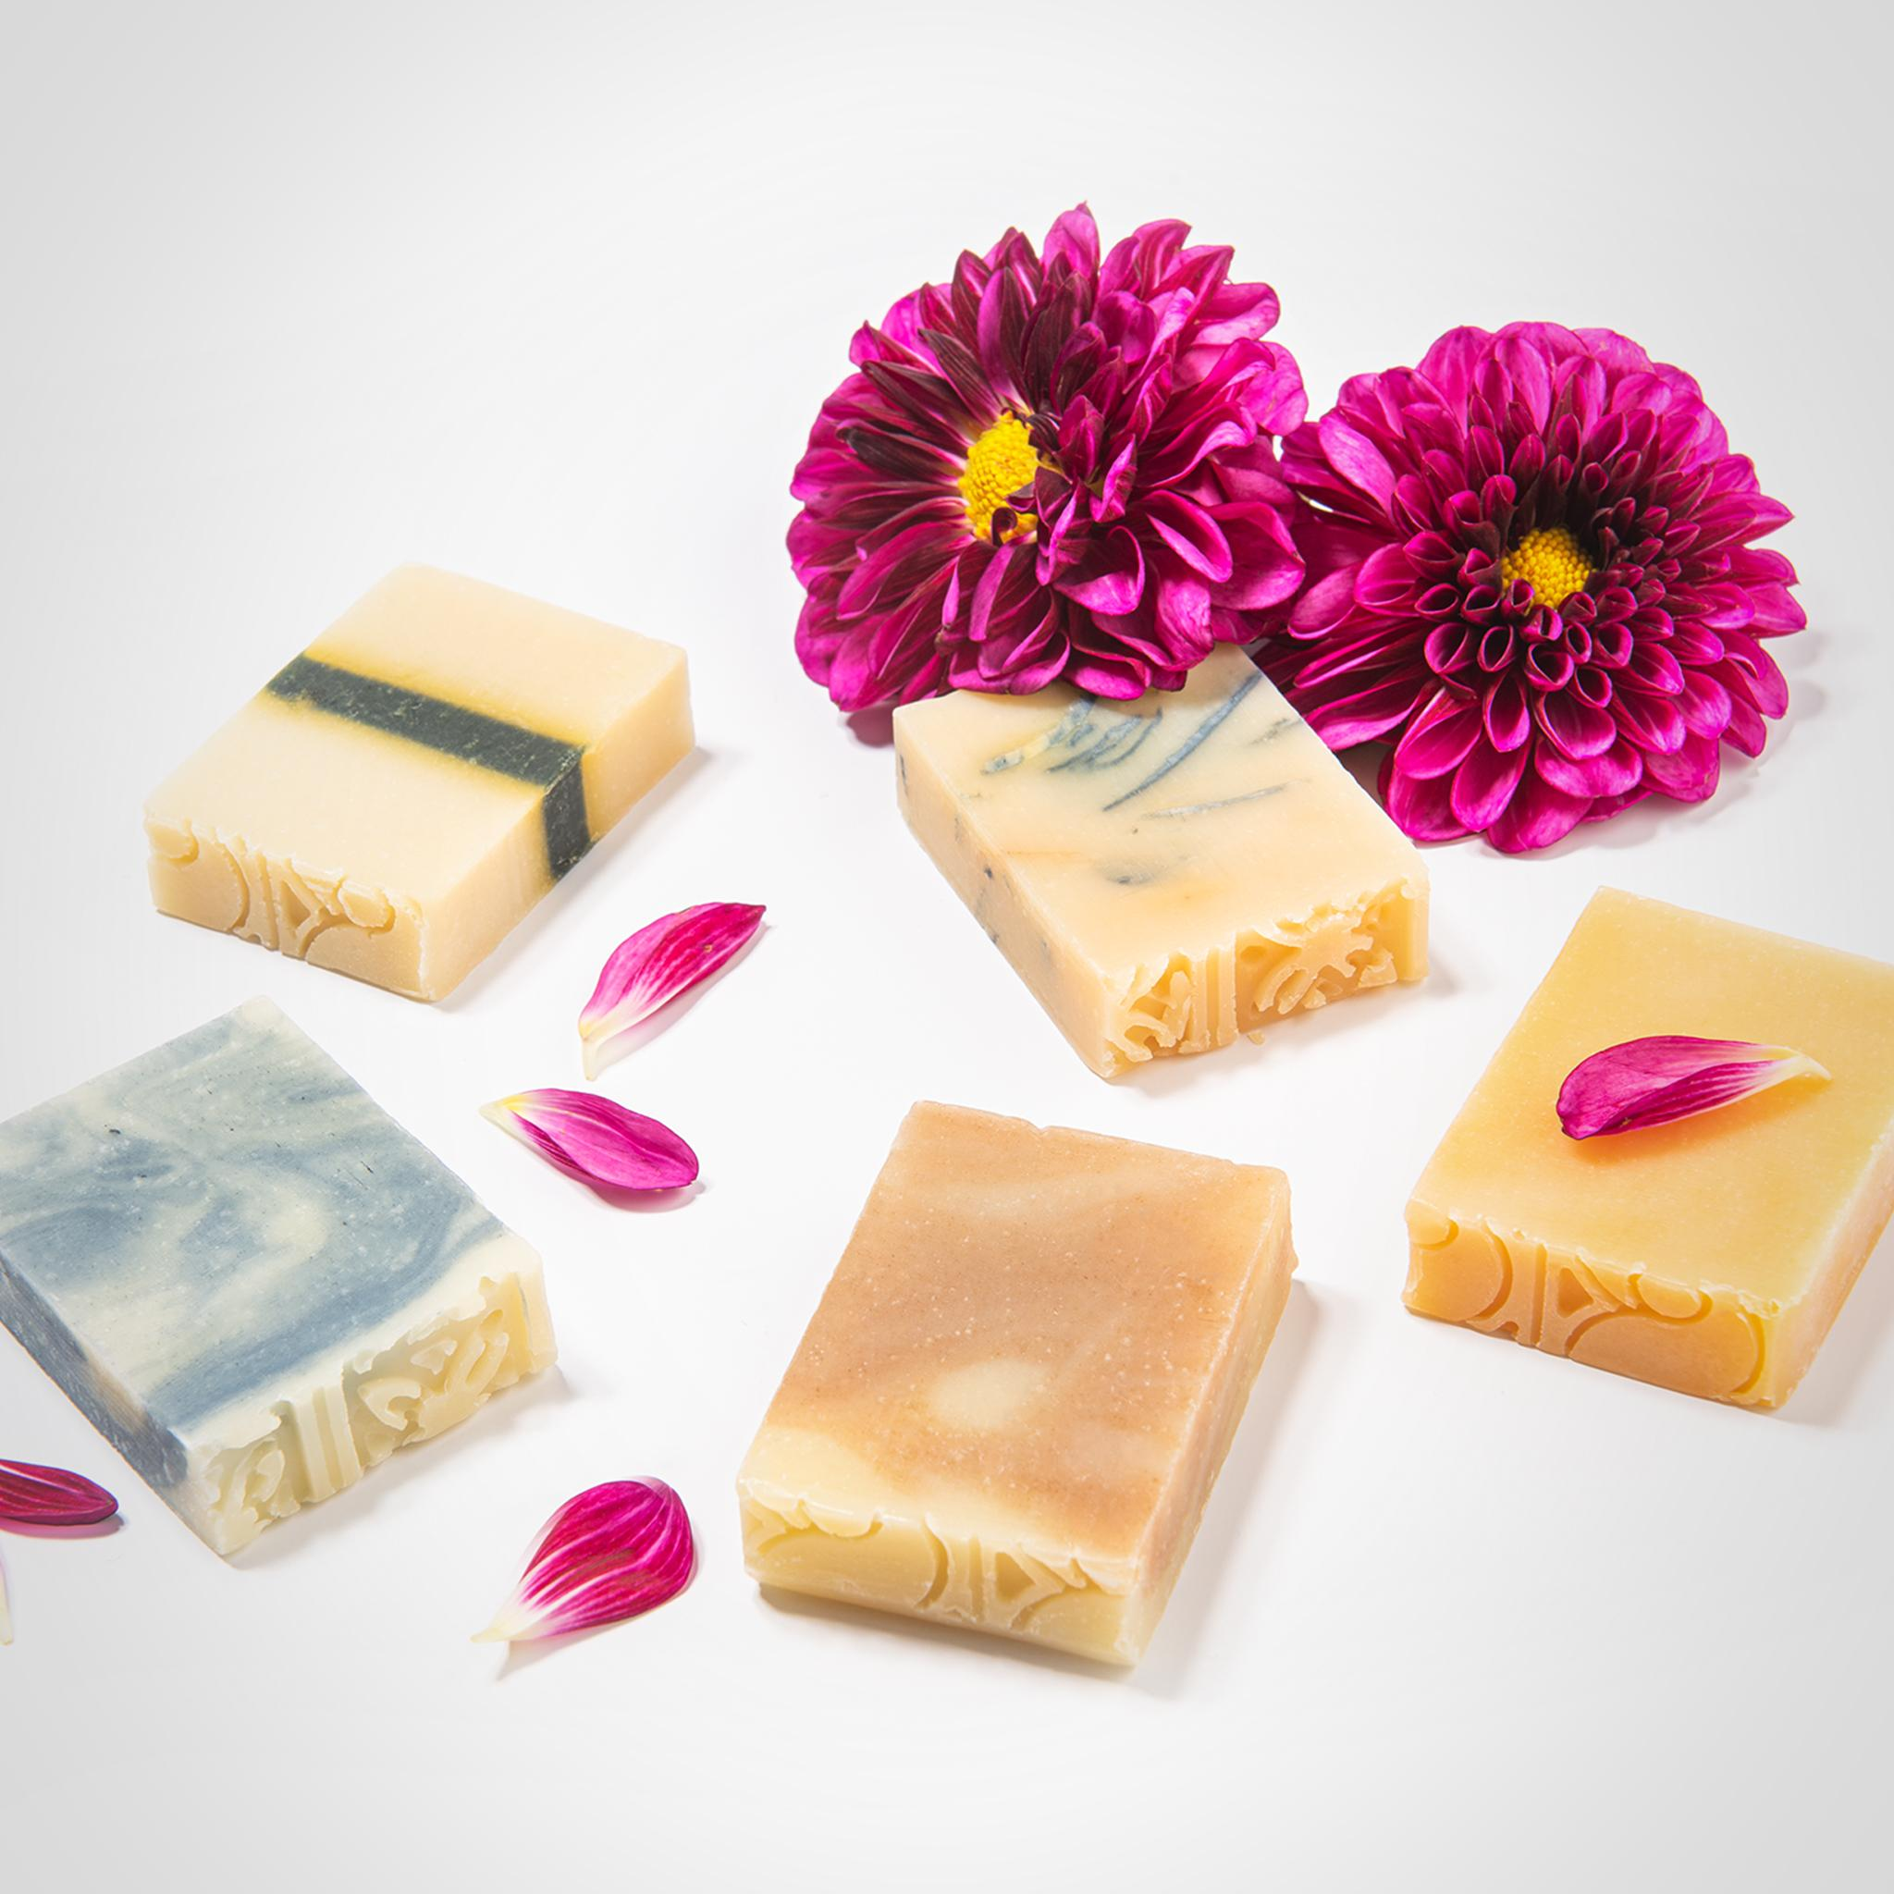
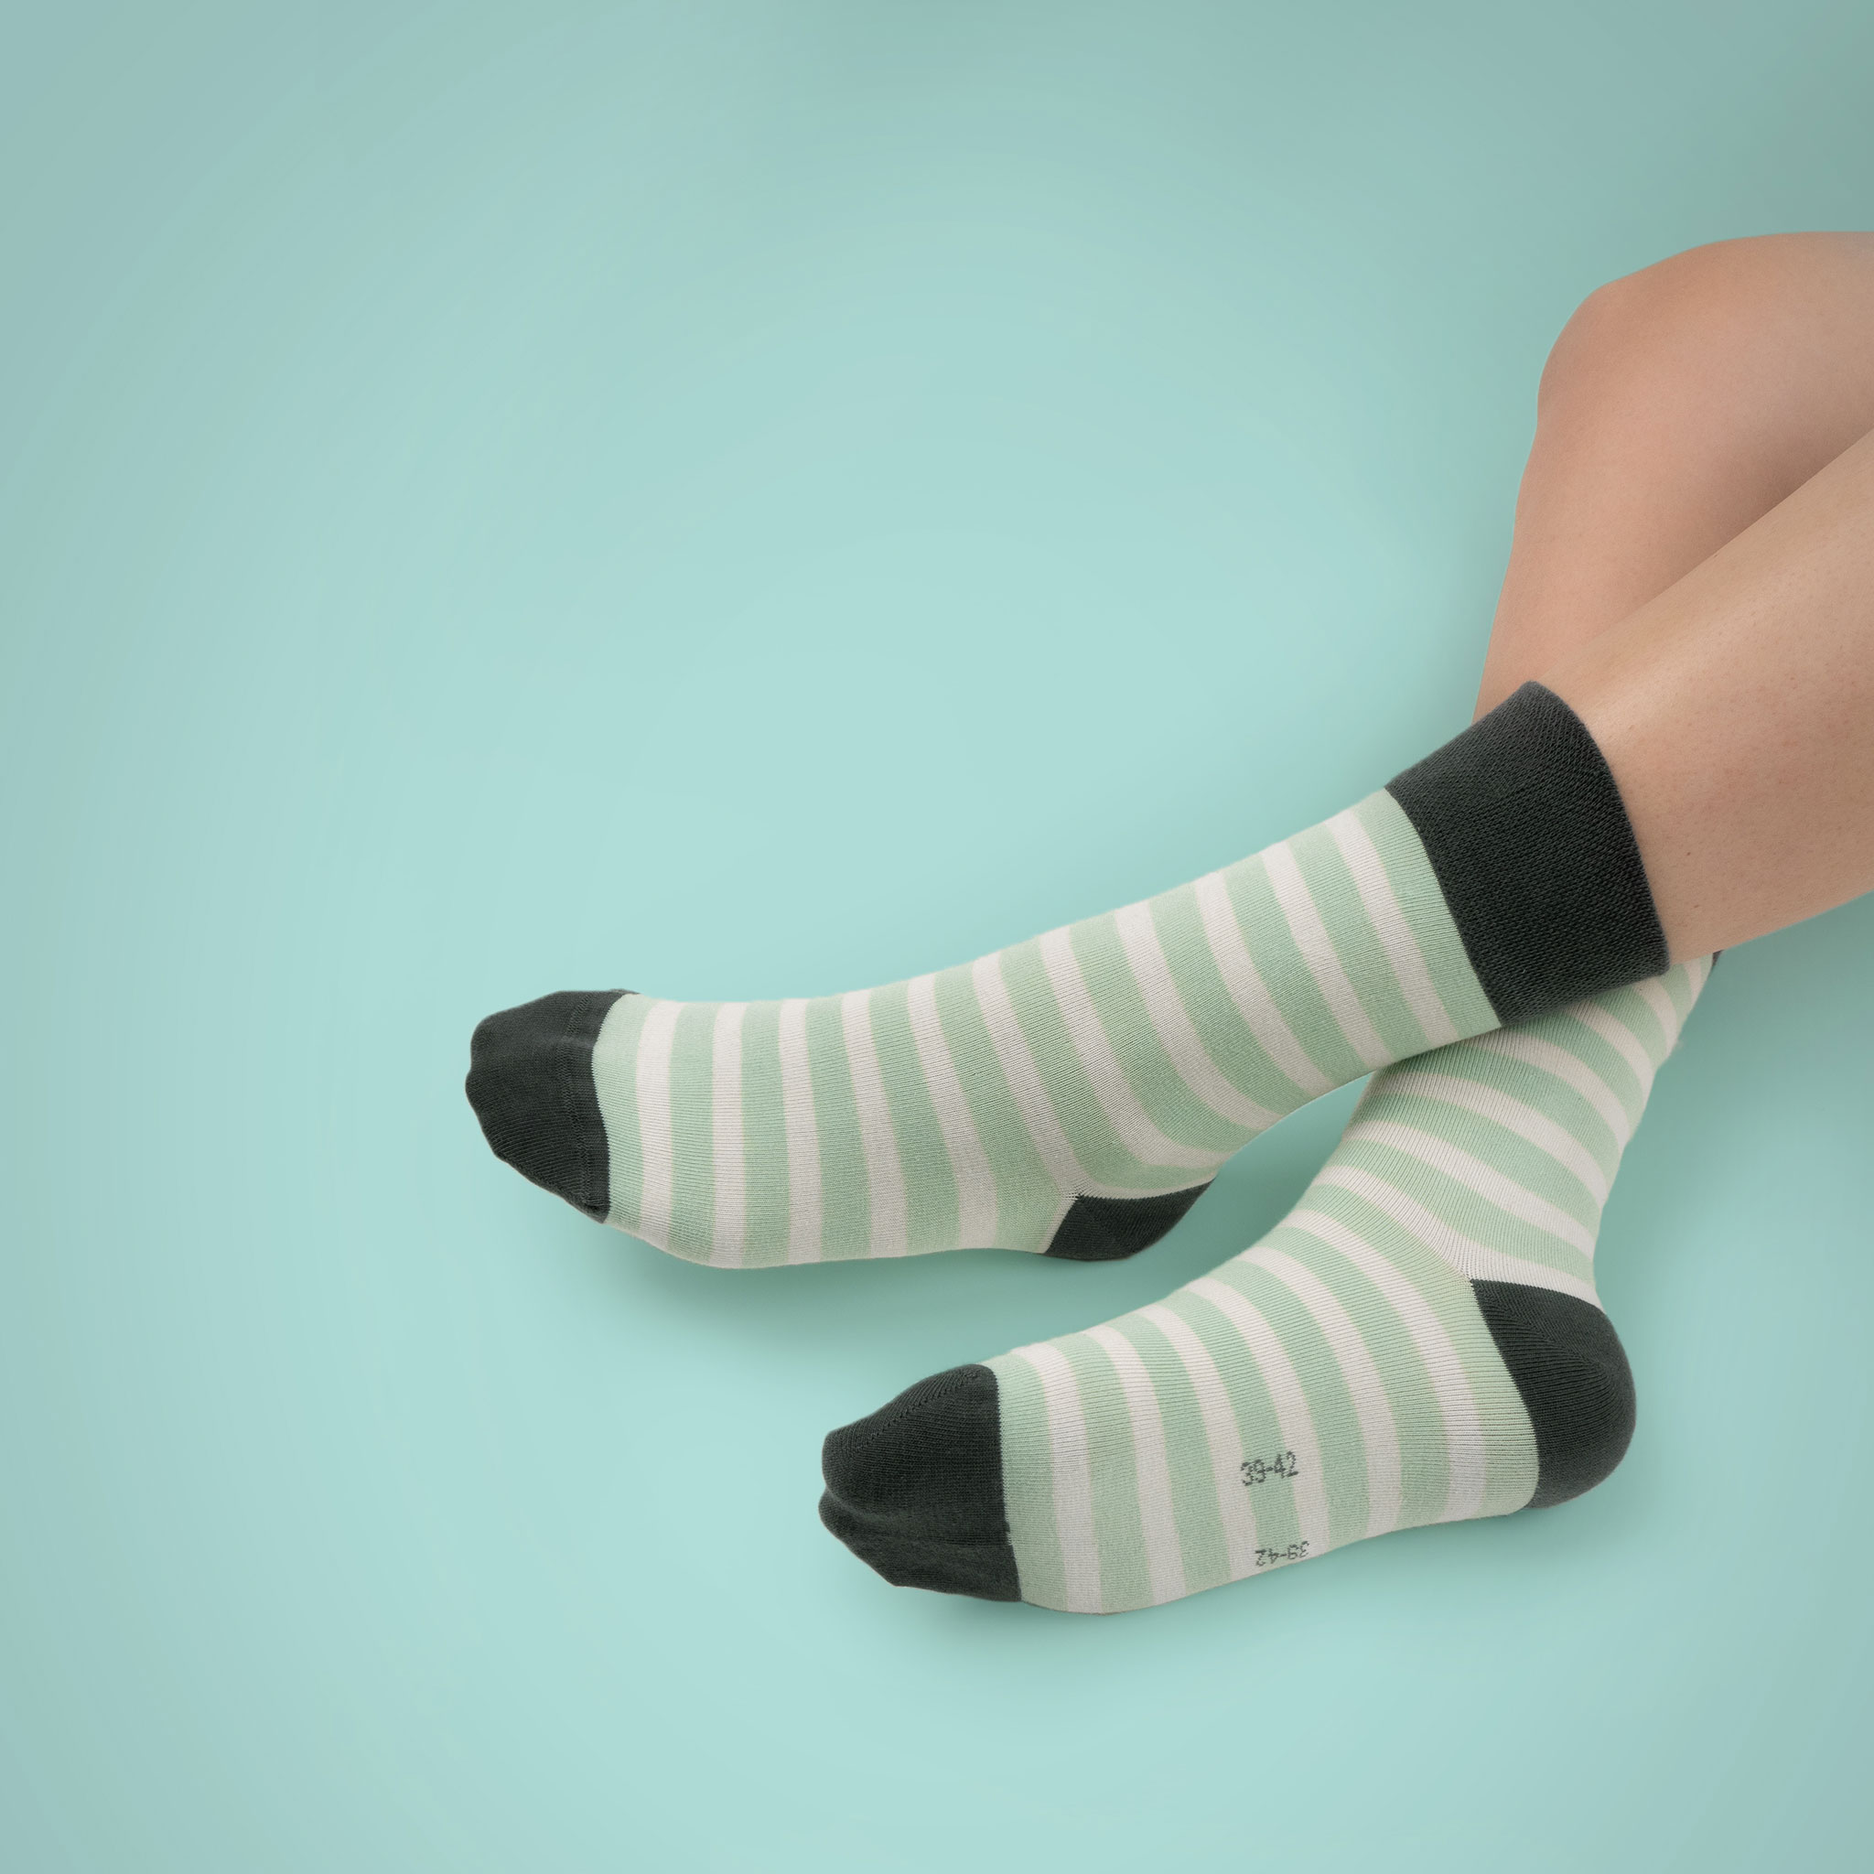
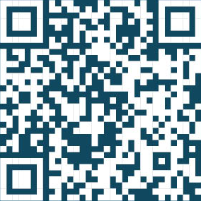
EINBLICK INS SORTIMENT
Schönes, Leckeres & Praktisches.
Lust auf mehr?
Zum gesamten
Produktsortiment
geht’s hier entlang:

Slide 7
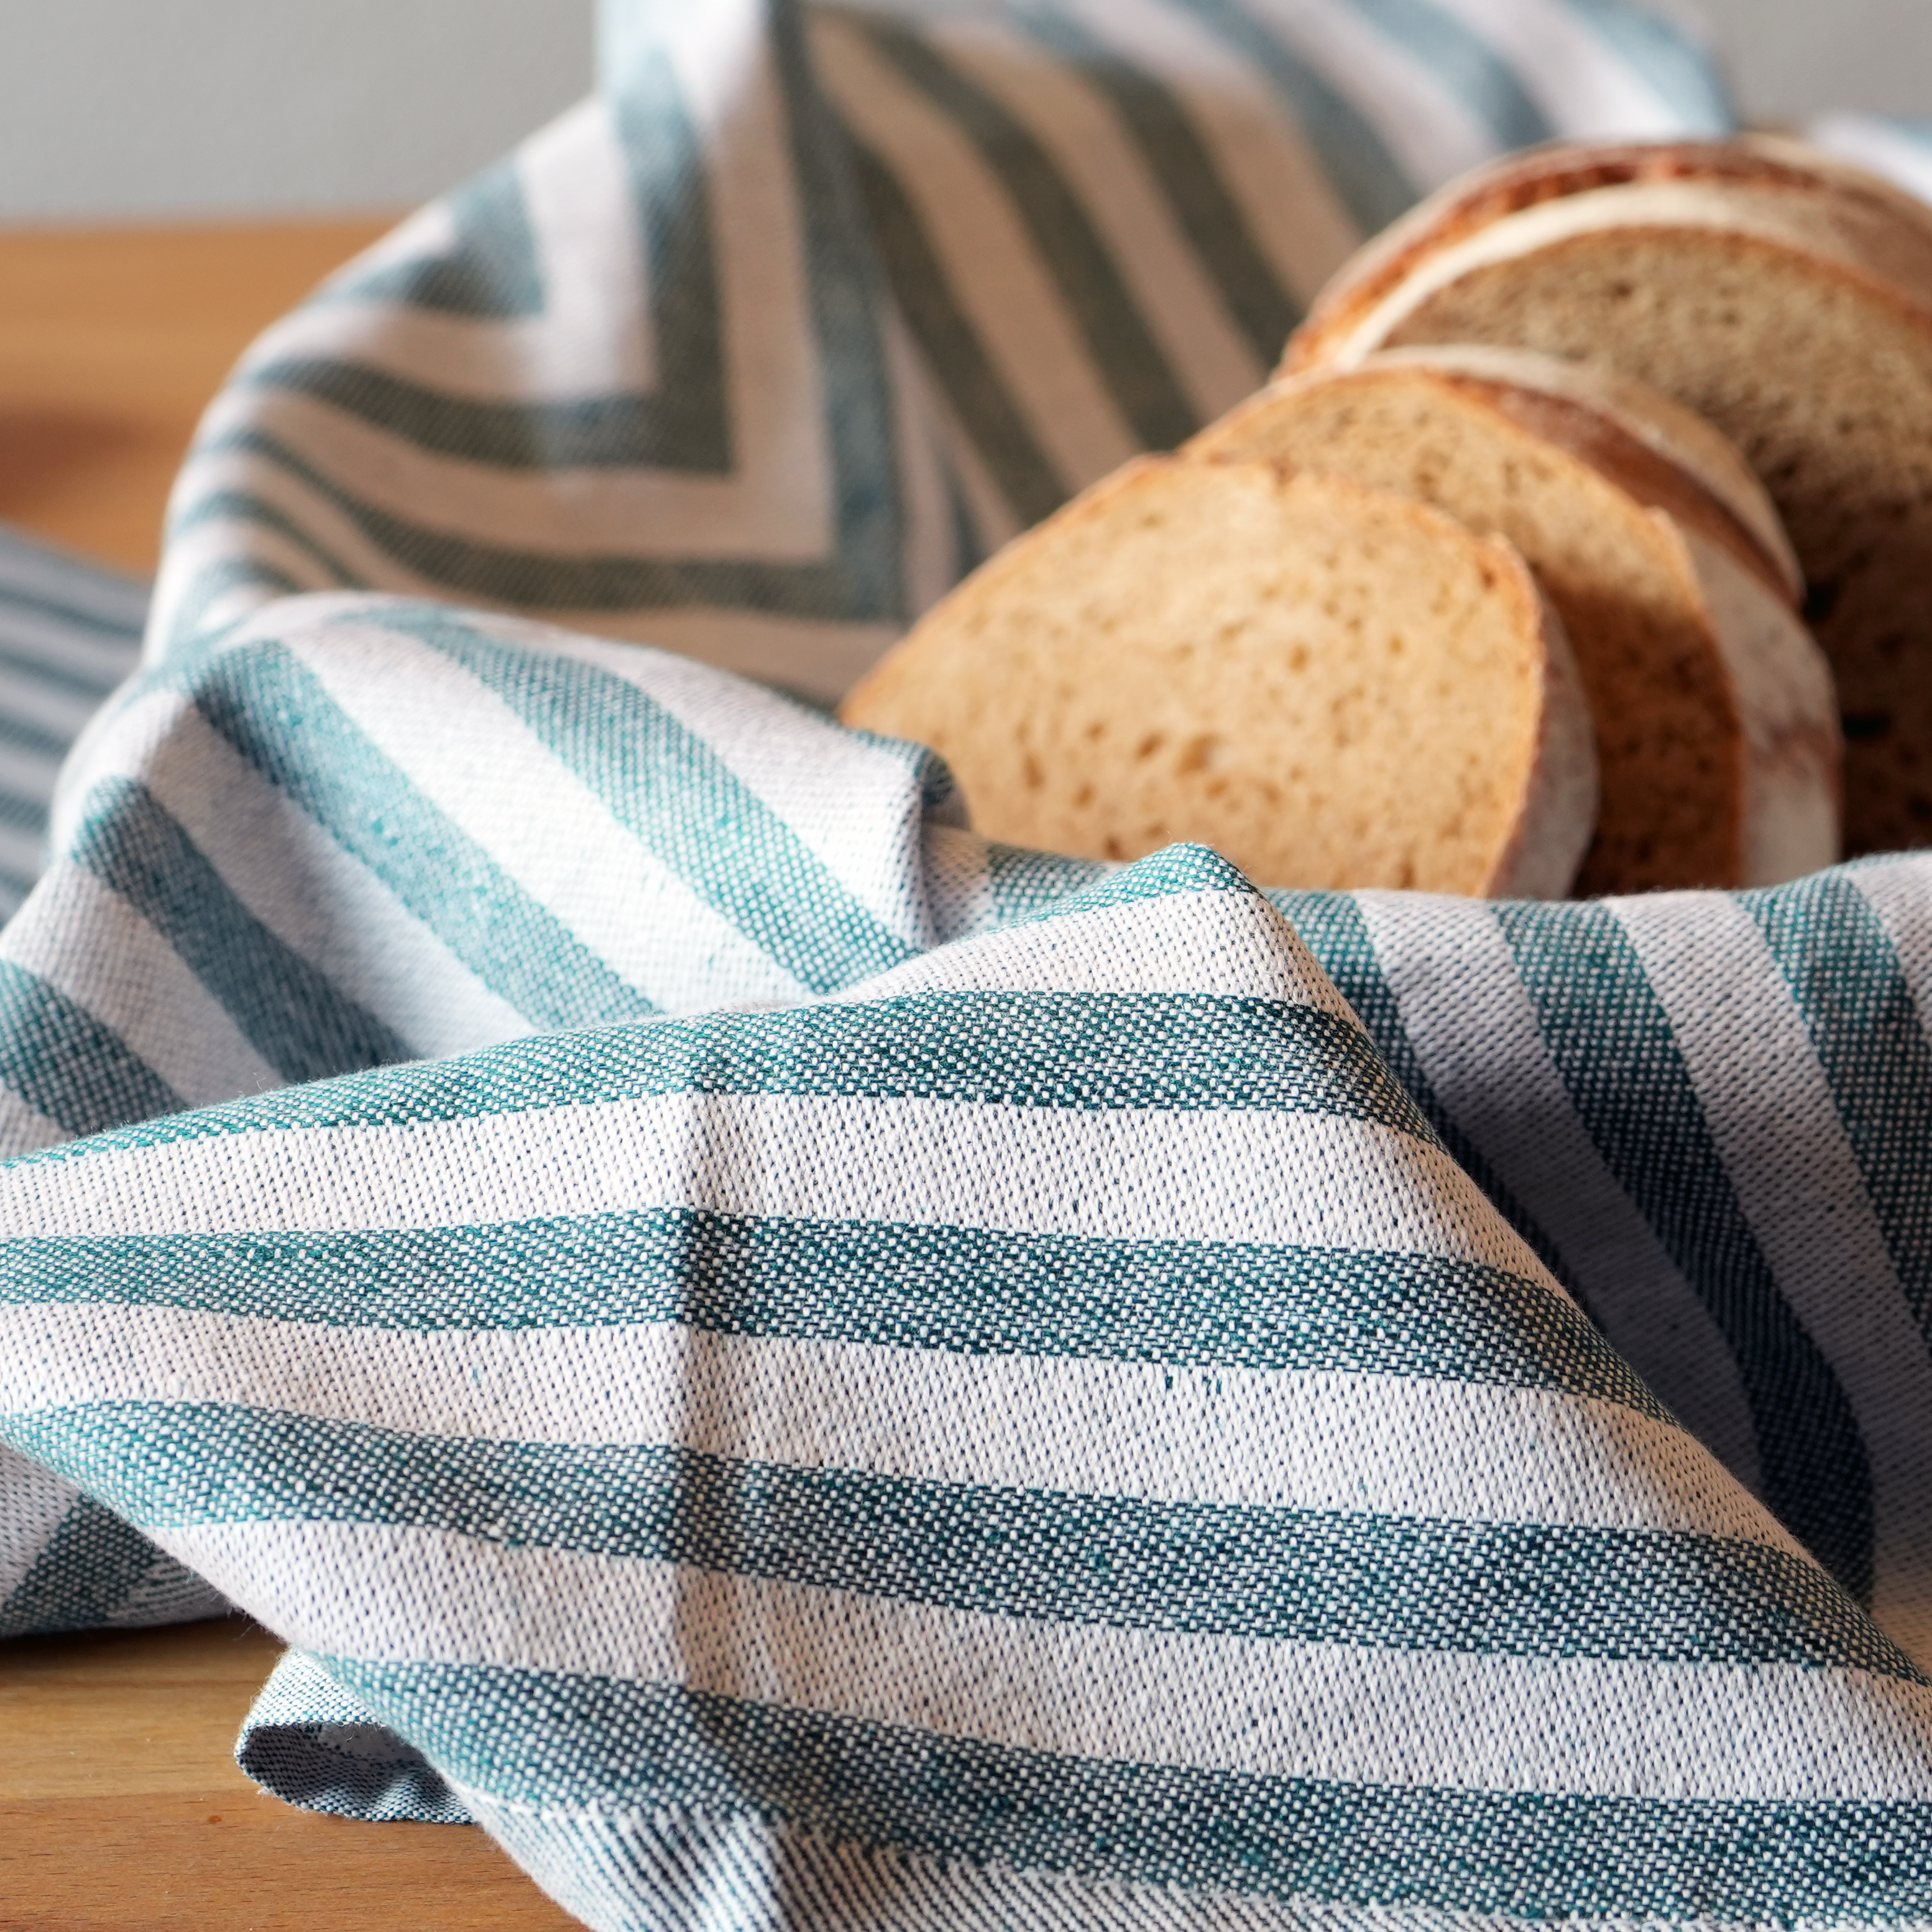
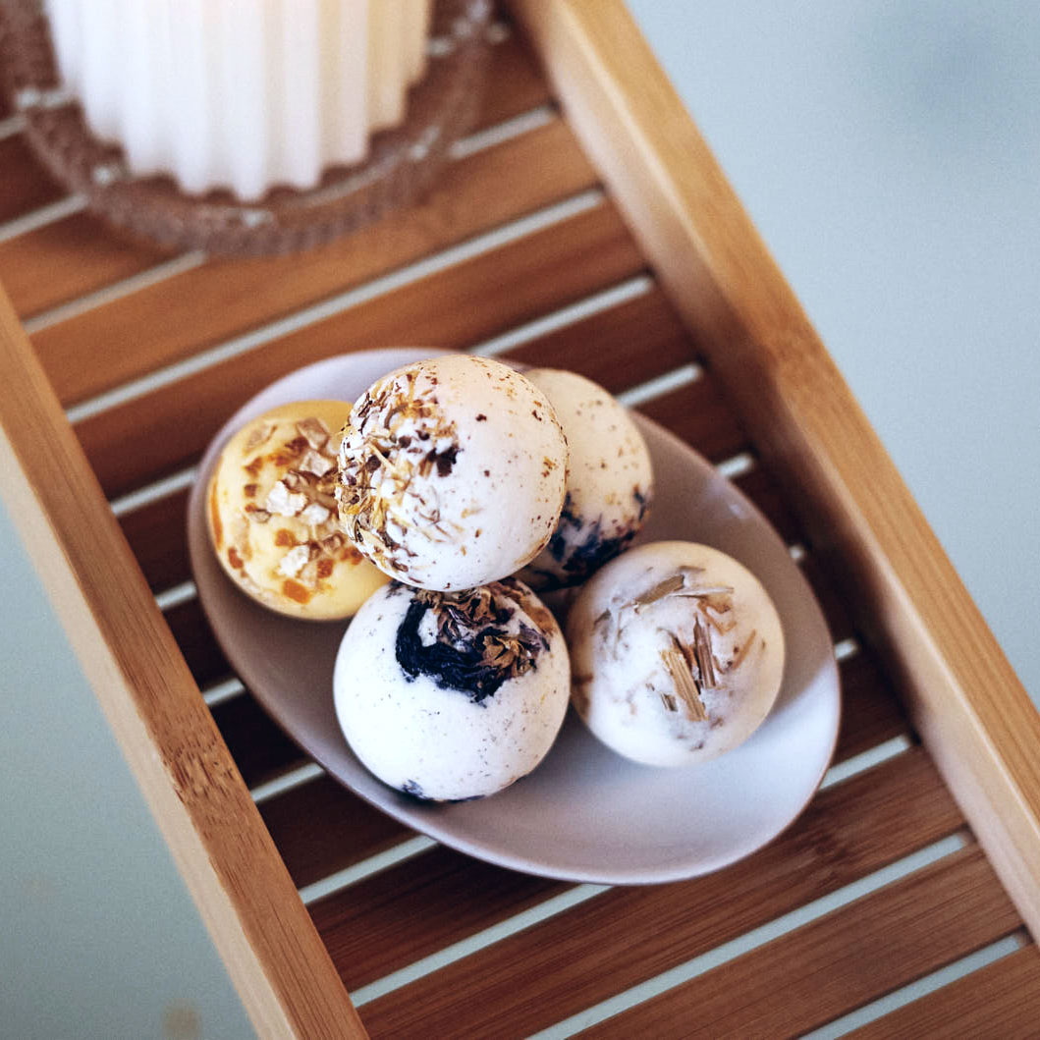


SCHÖNES & GESCHENKE
Haushalt, Körperpflege & Papeterie.
NATURSEIFEN ROSWITA
GRUSSKARTEN SUNNA
GESCHIRRTÜCHER ROBIN
BADEKUGELN HOLLY

Slide 8
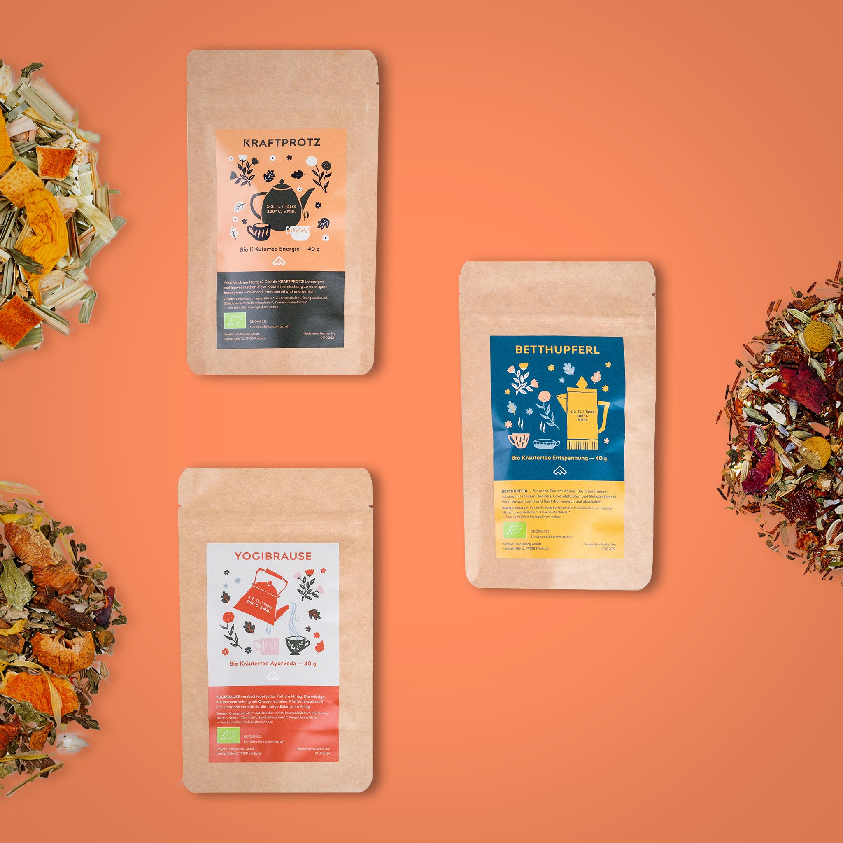

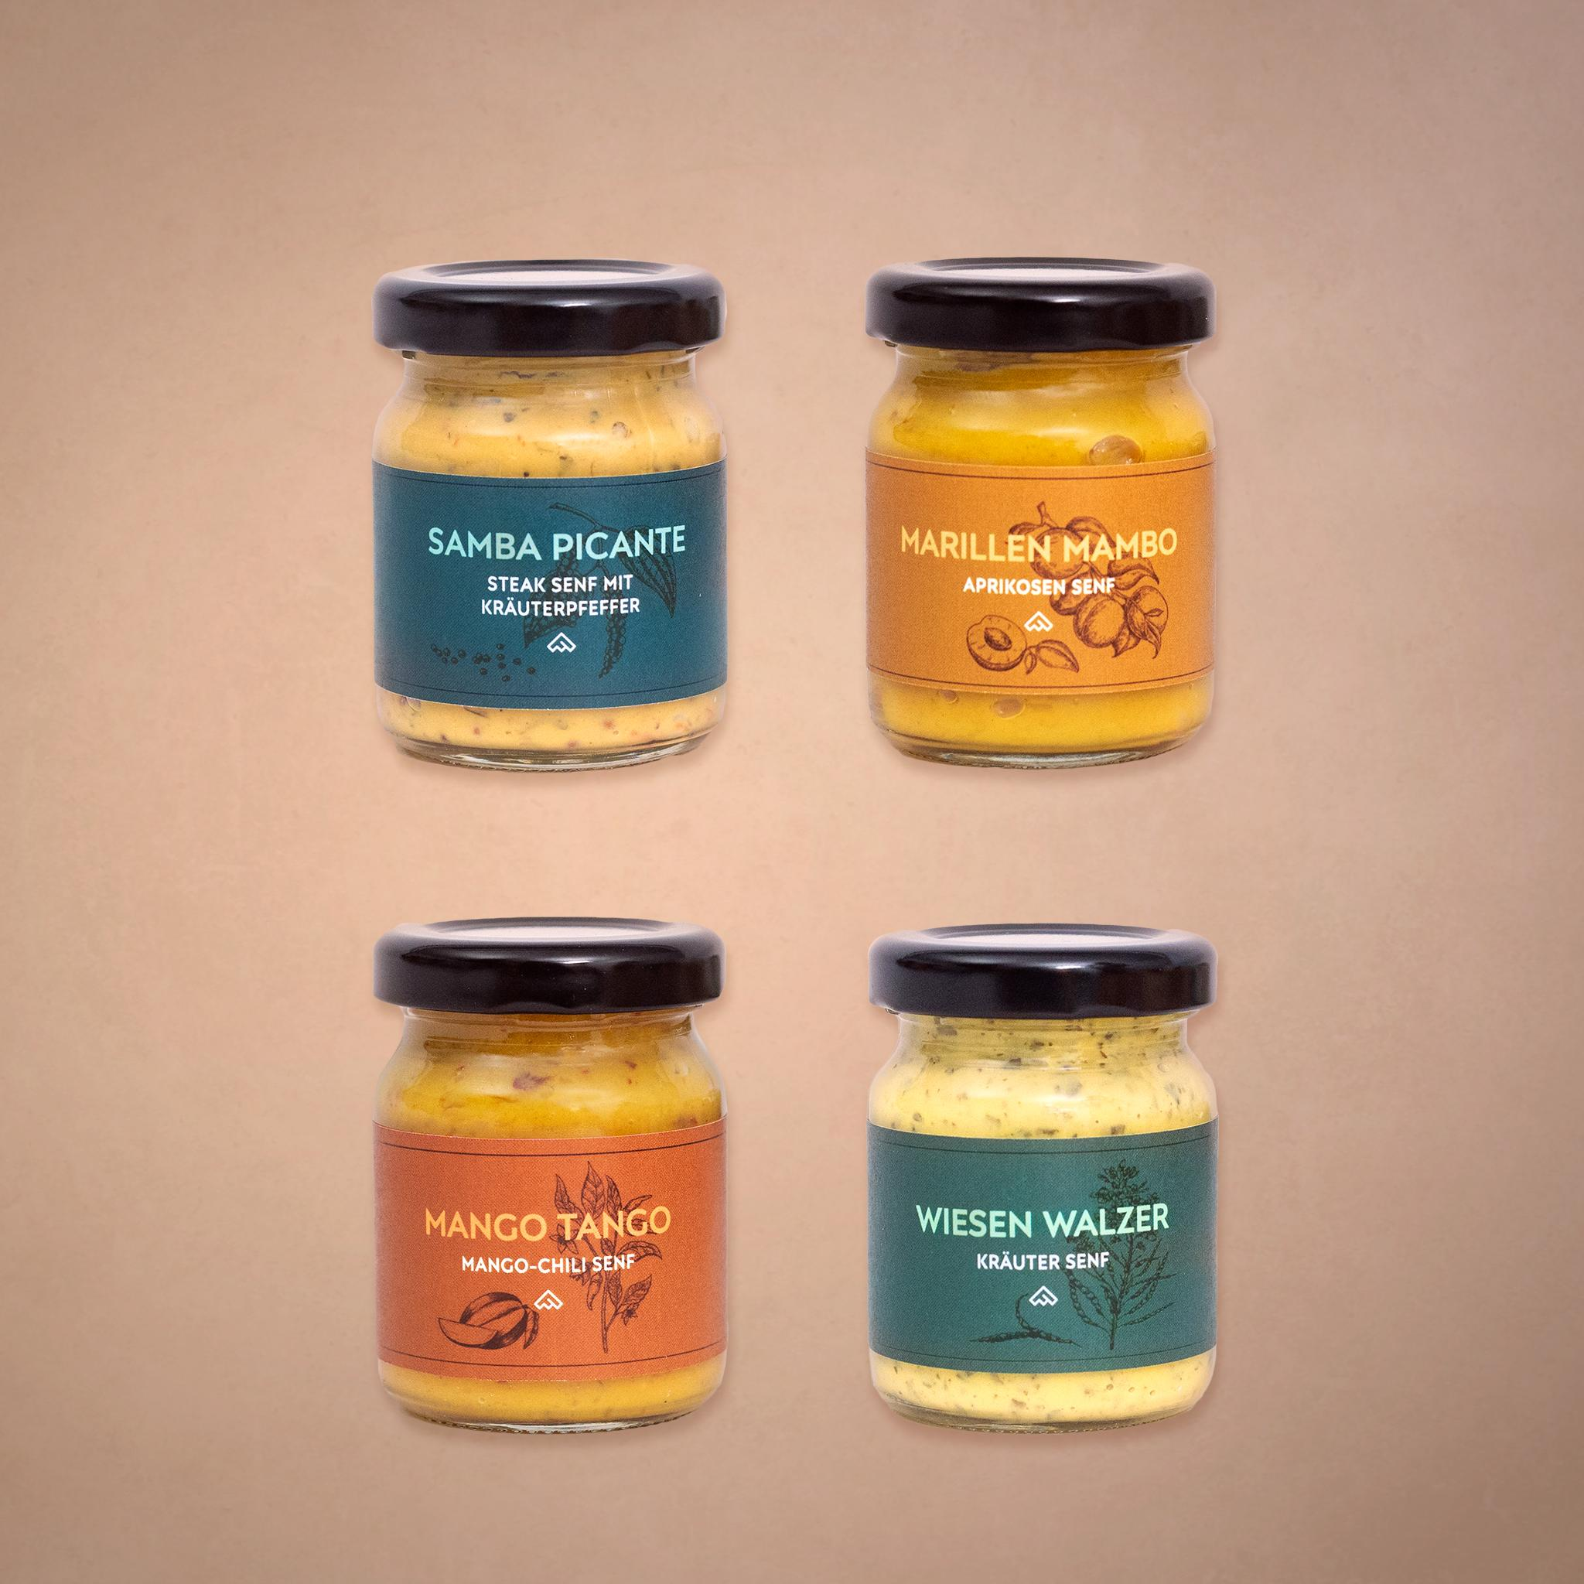
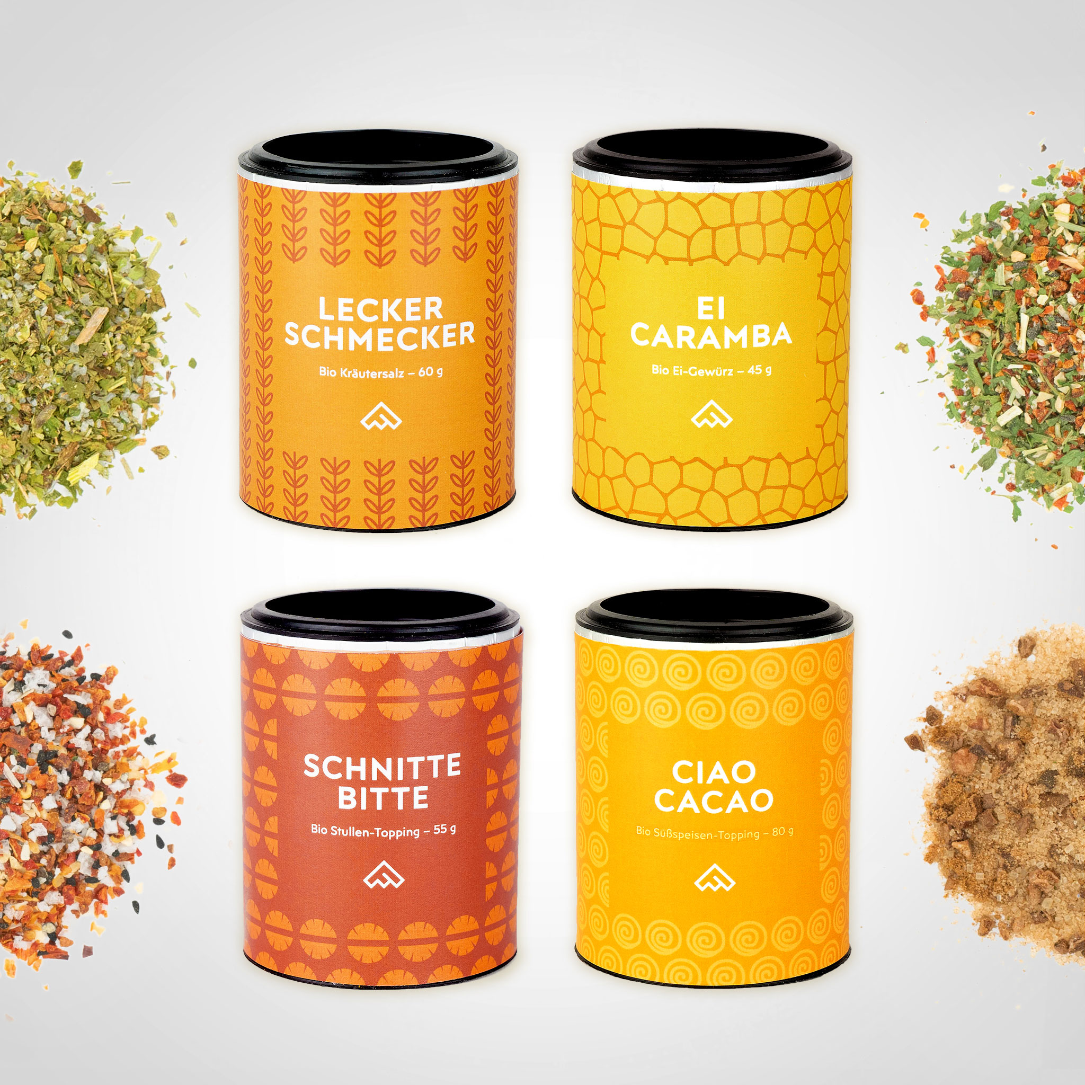
LECKERES
Bio Gewürze aus aller Welt, Bio Tees für jeden Anlass & feine Senfspezialitäten.
BIO KRÄUTERTEE GRETA
SENFSPEZIALITÄTEN WILLI
BIO ITALIENISCHE GEWÜRZE LUIGI
BIO FRÜHSTÜCKSGEWÜRZE GUSTAV

Slide 9

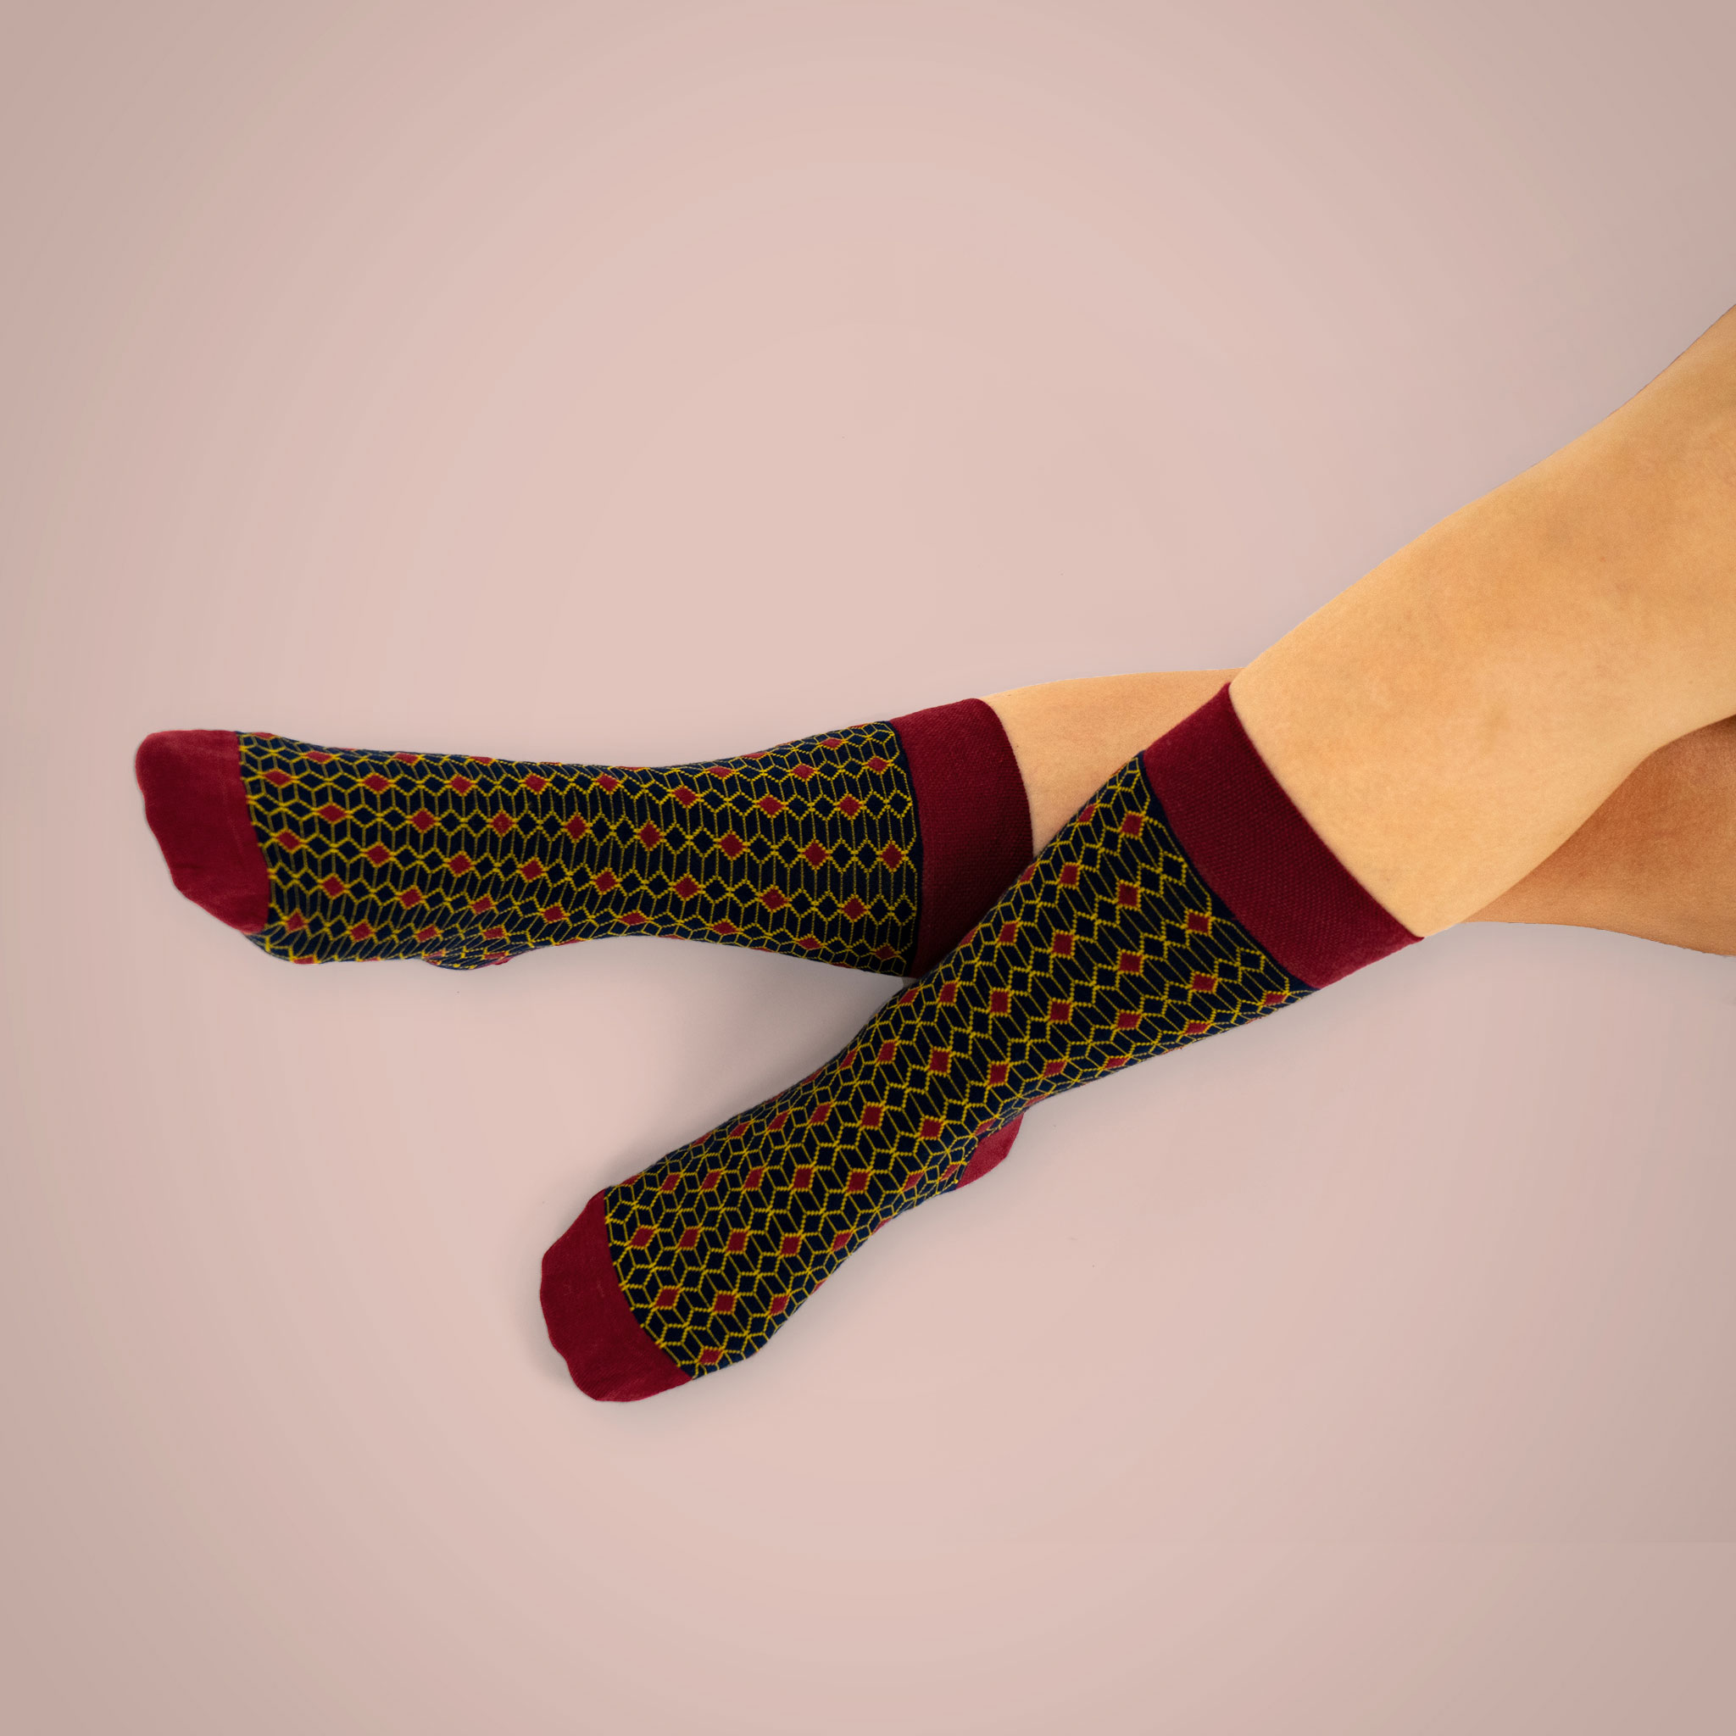
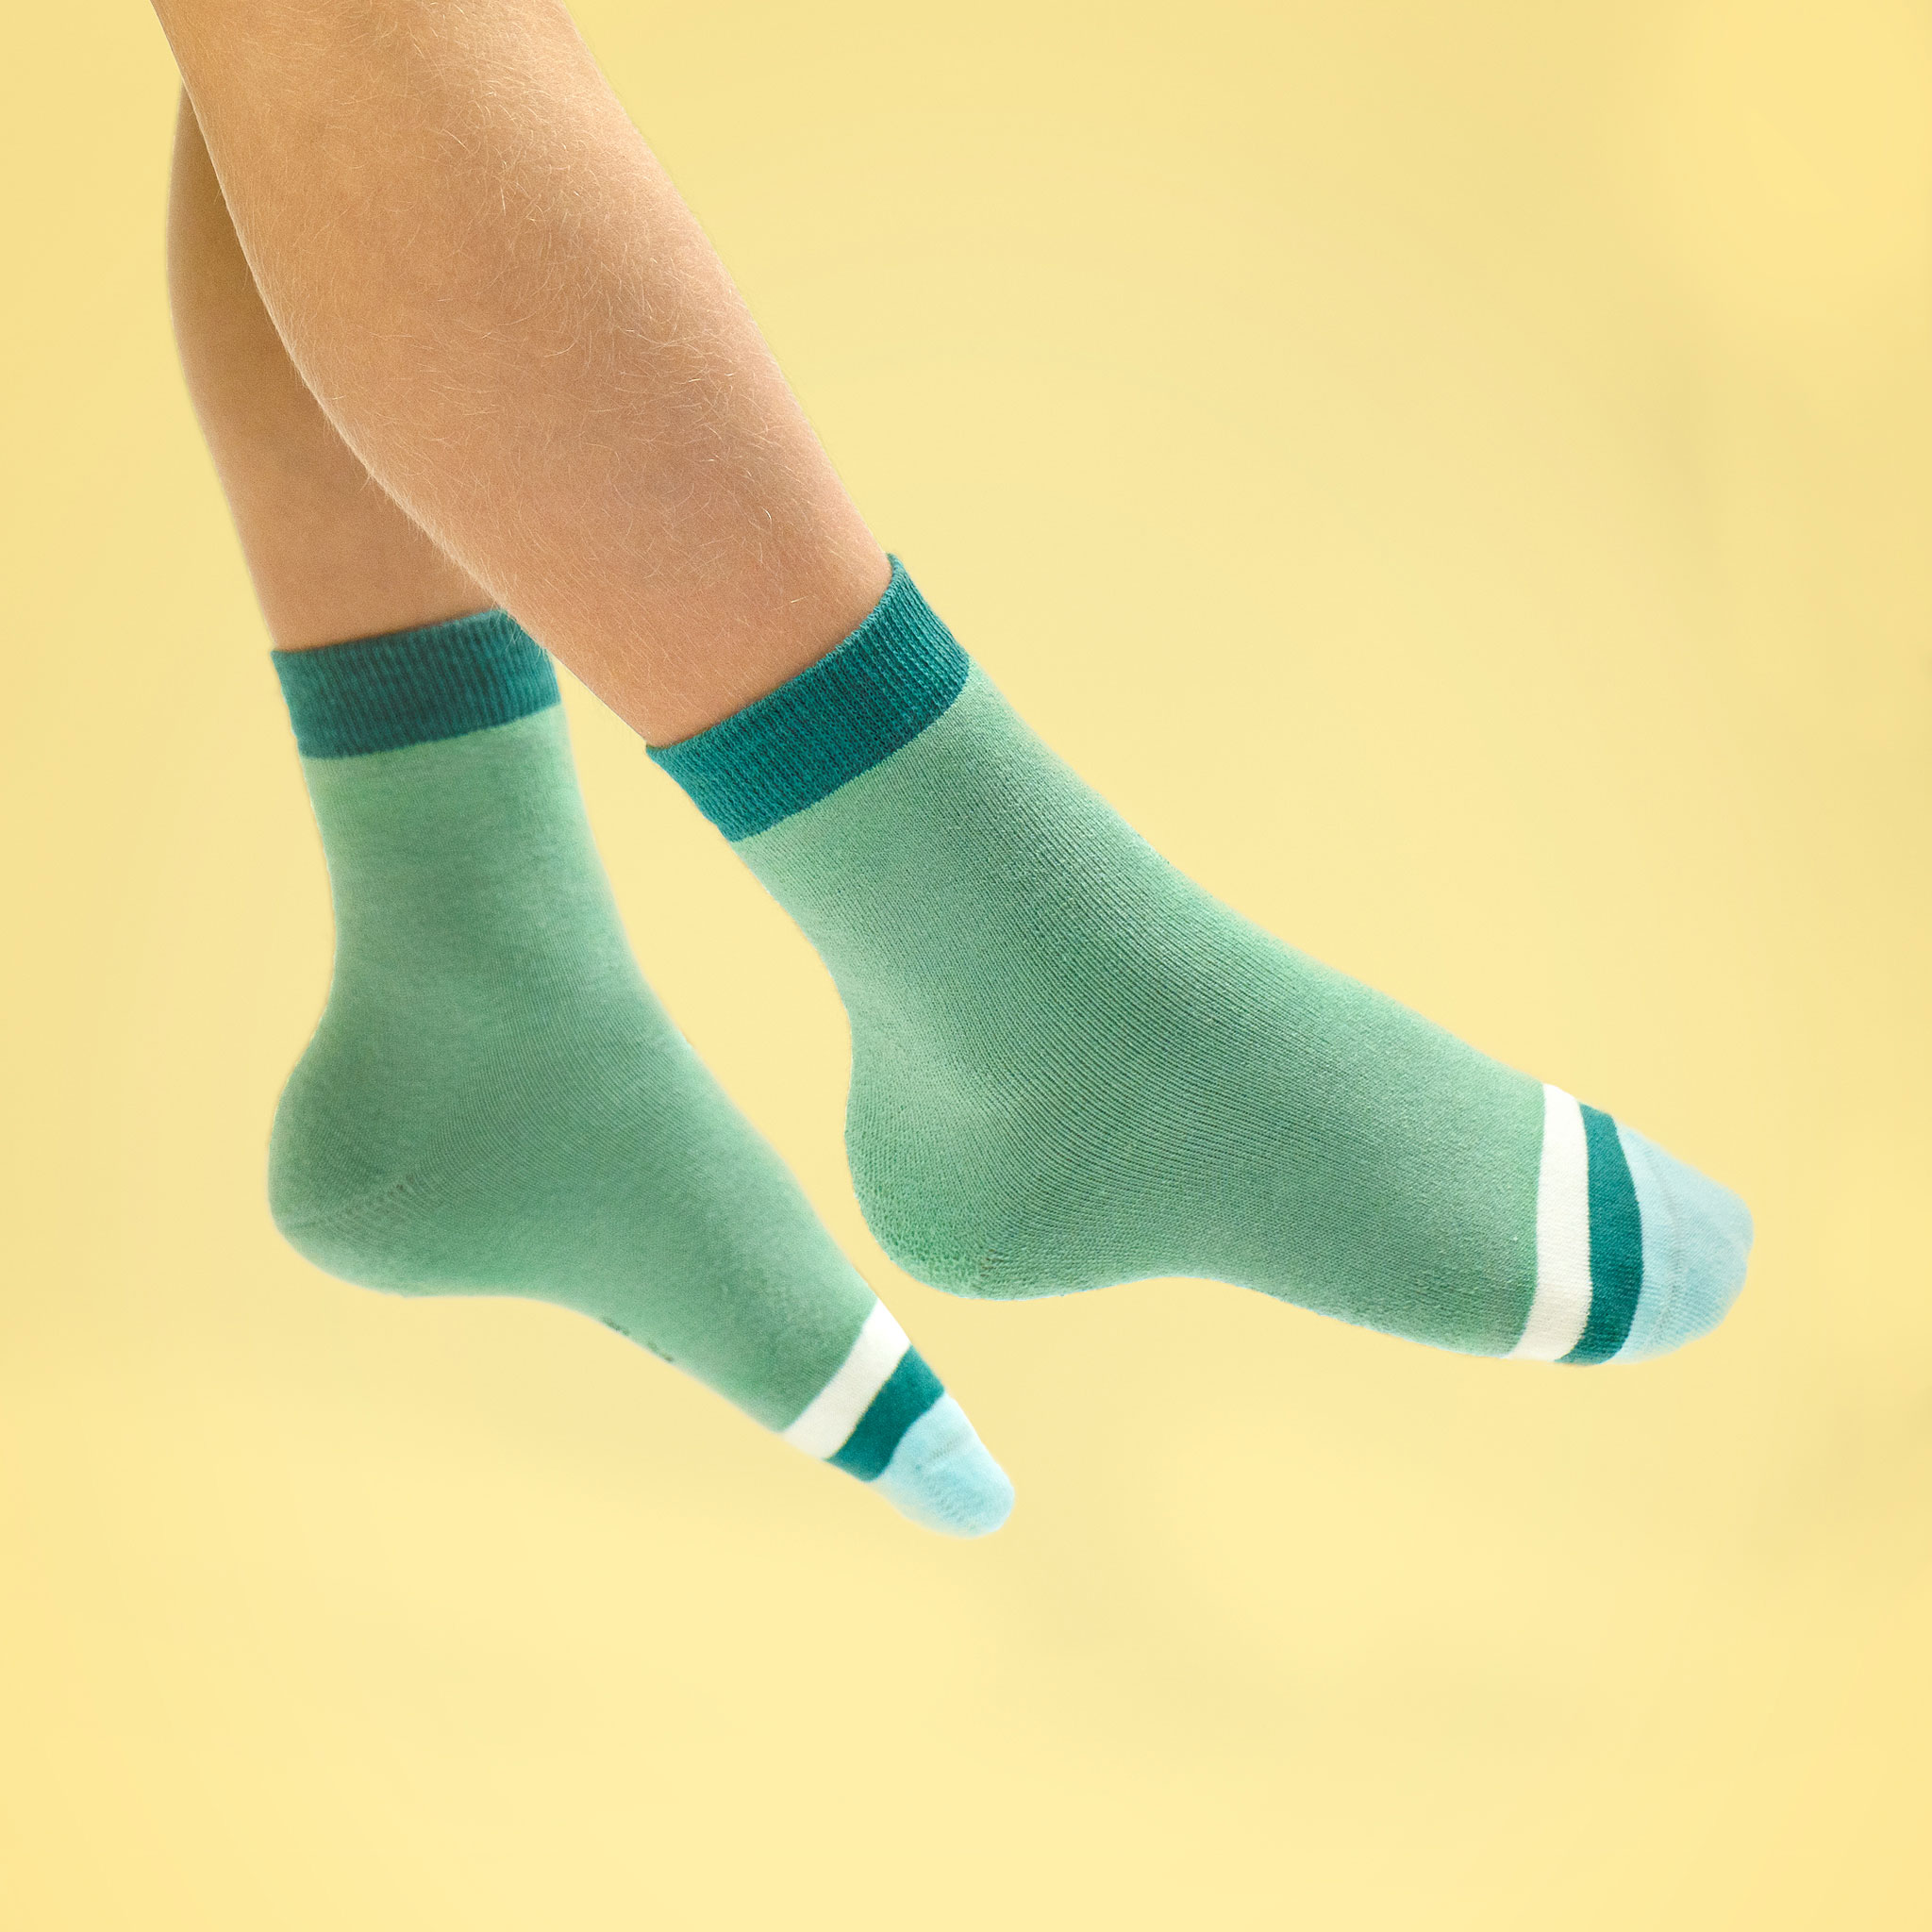
SOCKEN
Chic, casual, praktisch oder sportlich – Socken für alle Lebenslagen.
RETROSOCKEN MARIO | MARIE
KINDERSOCKEN FELI | FELIX
FANCY SOCKEN ELI | ELIAS
BUNTE SOCKEN INSA

Slide 10




QUALITÄT
Die besondere Qualität der FUNDMATE-Produkte sorgt dafür, dass alle Unterstützer:innen lang Freude an ihnen haben. Alle Designs sind mit viel Liebe selbst entwickelt und gibt es nur bei FUNDMATE.
DAS KÖNNEN DIE PRODUKTE
BIO & VEGAN
Viele Produkte der Kategorie LECKERES, also Gewürze, Tees & Senf, sind Bio und/oder vegan. Alle Seifen und Badekugeln sind Naturkosmetik und von Hand gemacht.
& WAS SONST NOCH WICHTIG IST.
VERANTWORTUNGSVOLLE
HERSTELLUNG
Bei der Auswahl unserer Produzenten legen wir größten Wert auf die Einhaltung von Sozialstandards und die verantwortungsvolle Herstellung unserer Produkte.

Slide 11
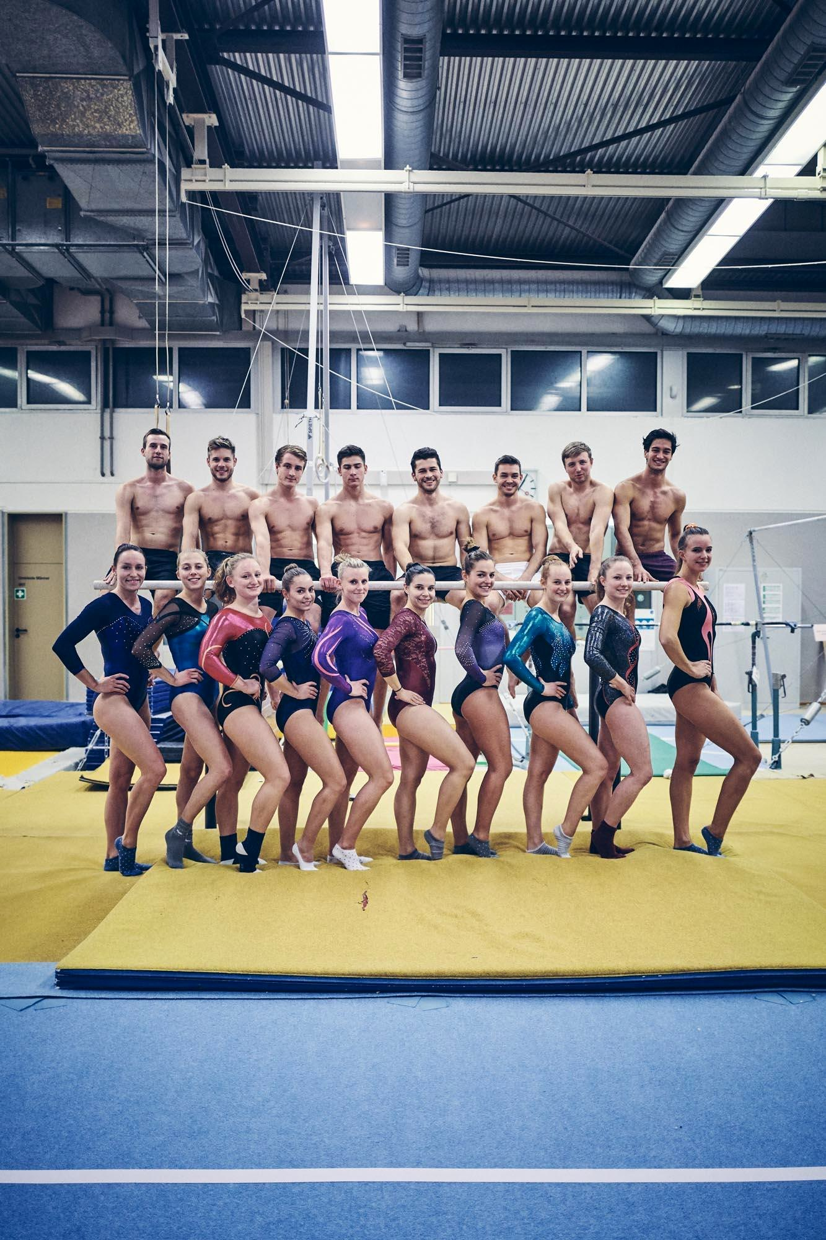

WARUM FUNDMATE? DARUM FUNDMATE!
Einfach & Risikofrei
Für die FUNDMATE-Aktion fallen keinerlei Kosten oder
Gebühren an. Außerdem gehen wir kein Risiko ein, da wir nicht in Vorkasse gehen müssen und es keinen Mindestbestellwert gibt.
The sky is the limit!
Im Durchschnitt sammeln Gruppen mit FUNDMATE 1.000 € Spenden – wie viel wir schaffen, hängt ganz von unserer Gruppengröße und Motivation ab. Der Rekord liegt aktuell bei 7.680 € 😉
Stylische & nachhaltige Produkte
Im Sortiment wird nahezu jede:r fündig, da viele Produkte Dinge des alltäglichen Bedarfs sind. Außerdem eignen sich FUNDMATE-Produkte super als Geschenk.
PTSV JAHN aus Freiburg
2.500 € für Trainingsanzüge & Equipment

Slide 12


DIE NÄCHSTEN SCHRITTE
ABSTIMMUNG
ZEITRAUM KLÄREN
AKTION ANMELDEN
Wer möchte an der Aktion teilnehmen? Lasst uns am besten gleich abstimmen!
Unsere Aktion kann 2-4 Wochen dauern. Wann’s losgehen soll,
entscheiden wir.
Wir melden die Aktion online oder telefonisch an:
fundmate.com/los-gehts

Slide 13
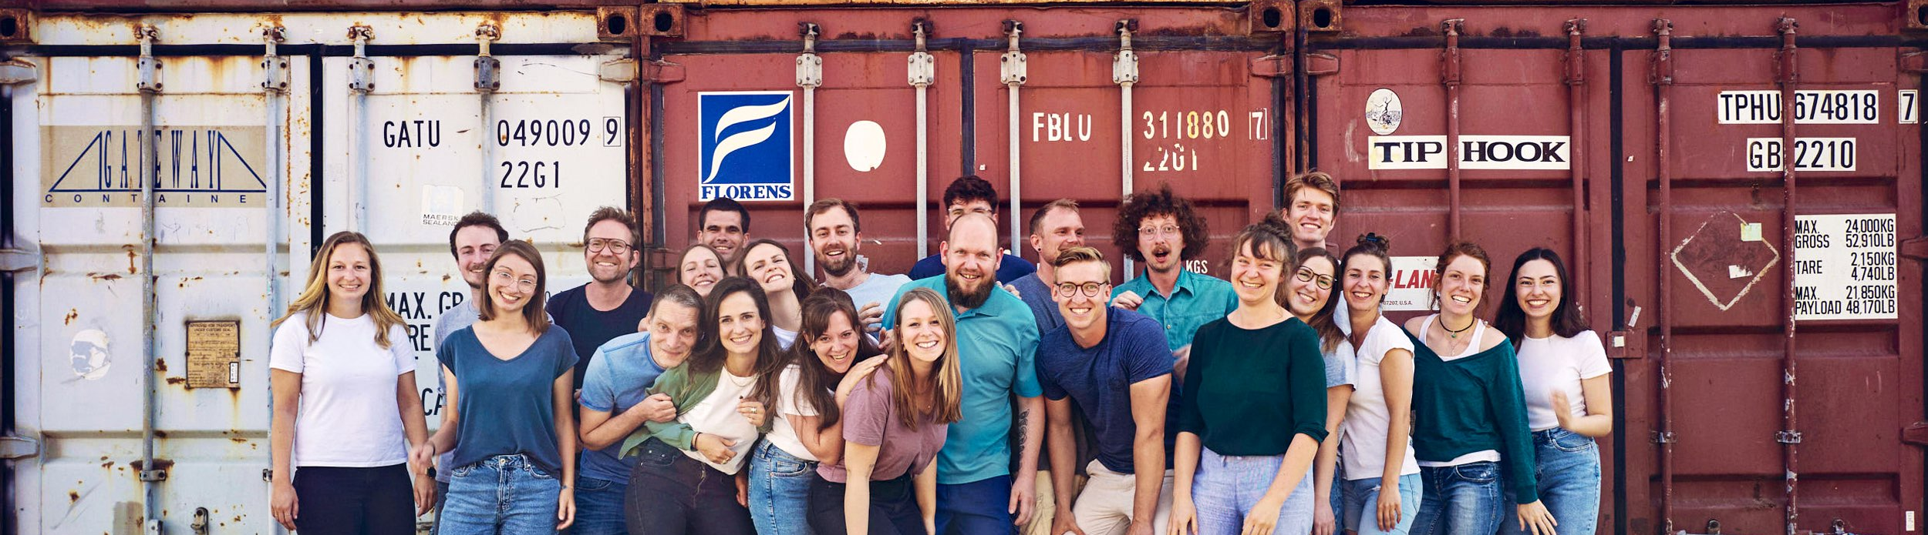




NOCH FRAGEN?
+49 761 76 99 33 99
fundmate.official
hallo@fundmate.com
www.fundmate.com

